Slide 1
Prezentacja oferty szkoły marzeń
Technikum Ogrodnicze w Zespole Szkół nr 39 im. Edmunda Jankowskiego
Bełska 1/3, 02-638 Warszawa

Slide 3
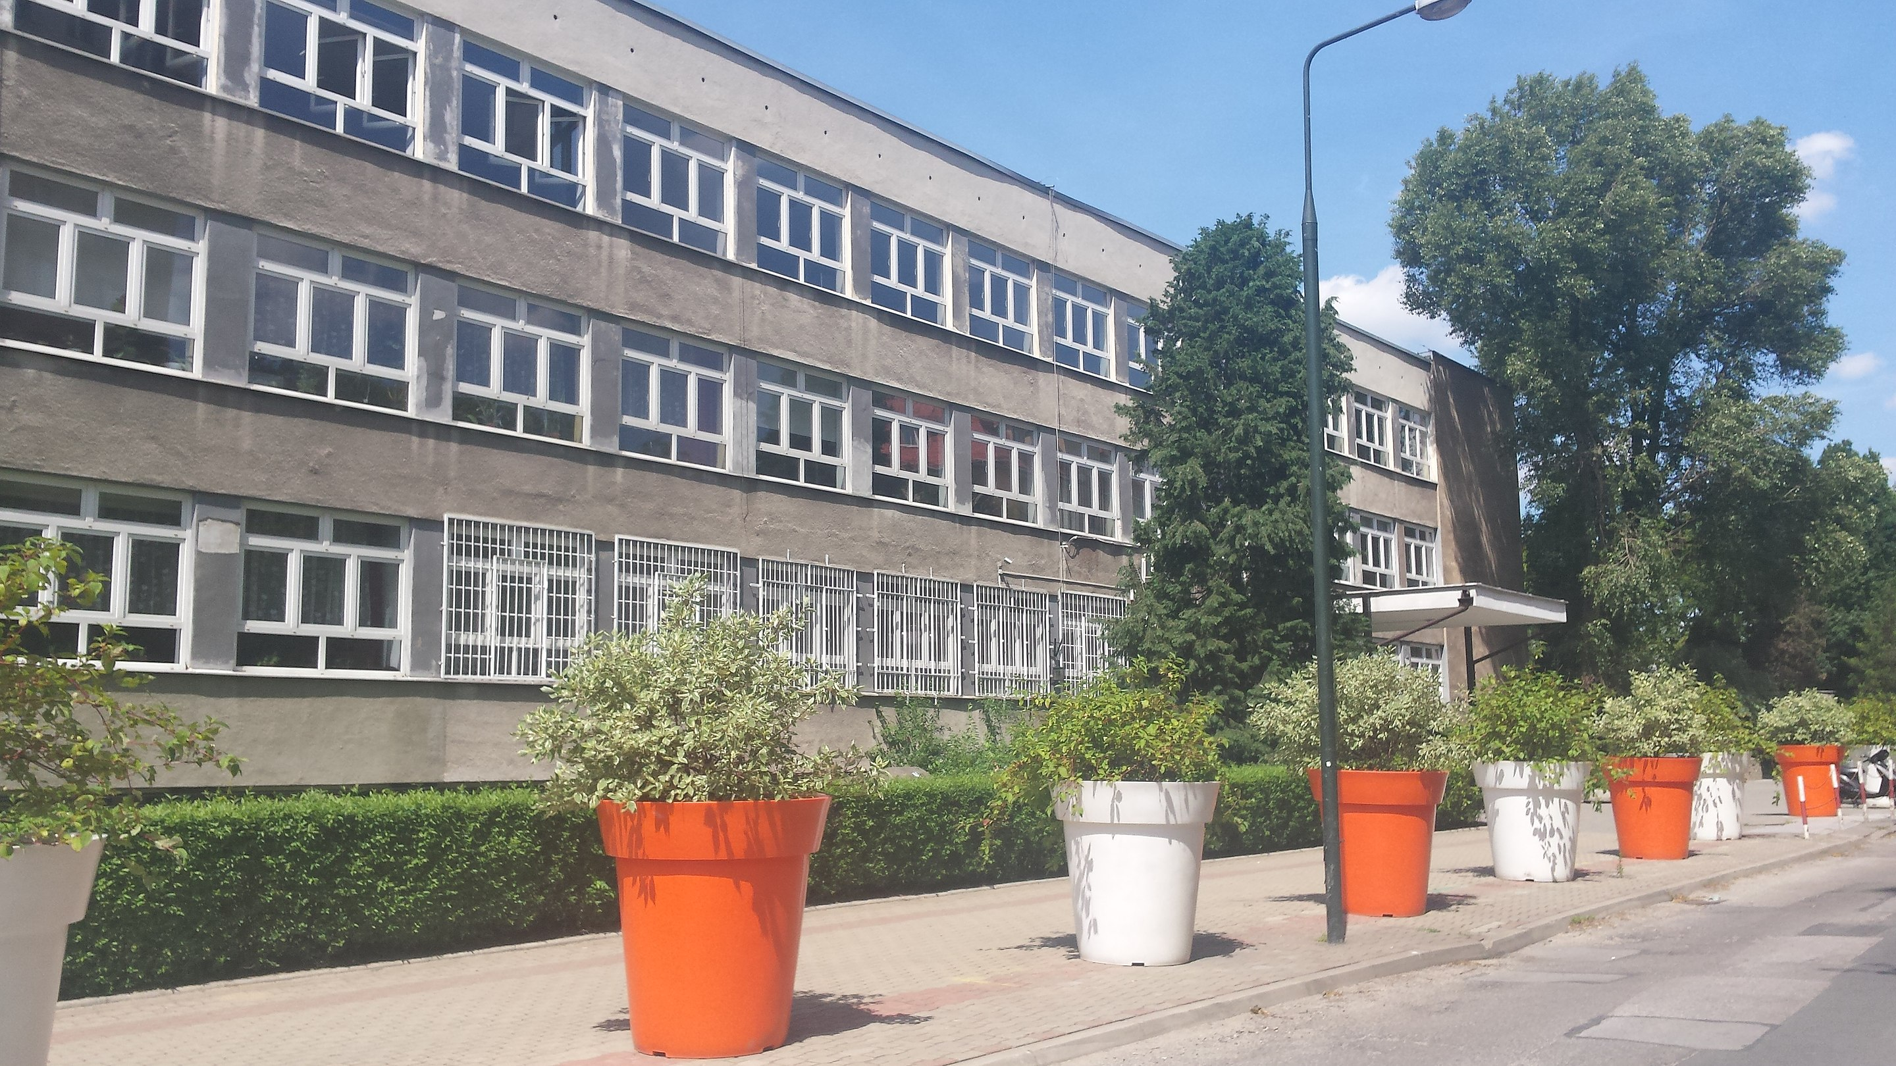
Baza szkolna
Szkoła położona jest w centralnej części Warszawy, na Mokotowie przy ulicy Bełskiej 1/3. Budynek główny Szkoły położony jest wzdłuż mało ruchliwej ulicy Bełskiej, wśród zieleni, w cichej, bezpiecznej okolicy. Jednym z atutów Szkoły jest bardzo dobry dojazd z każdego punktu miasta oraz z rejonów podwarszawskich.

Slide 4
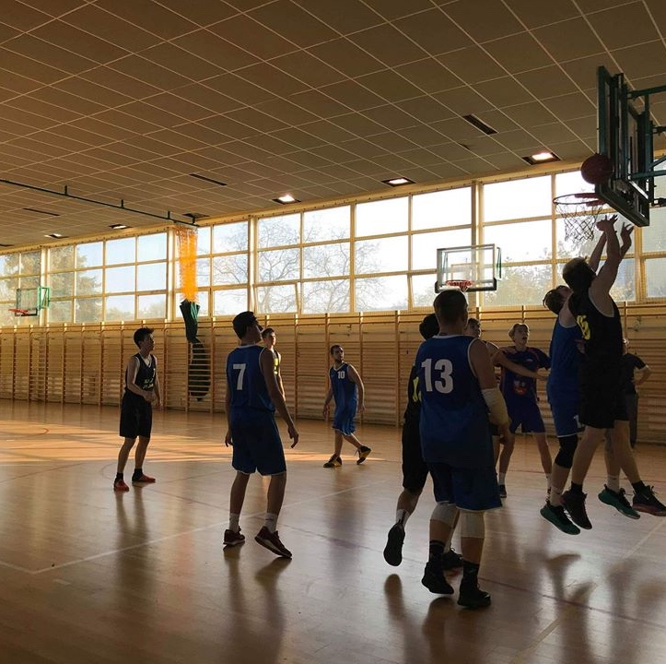
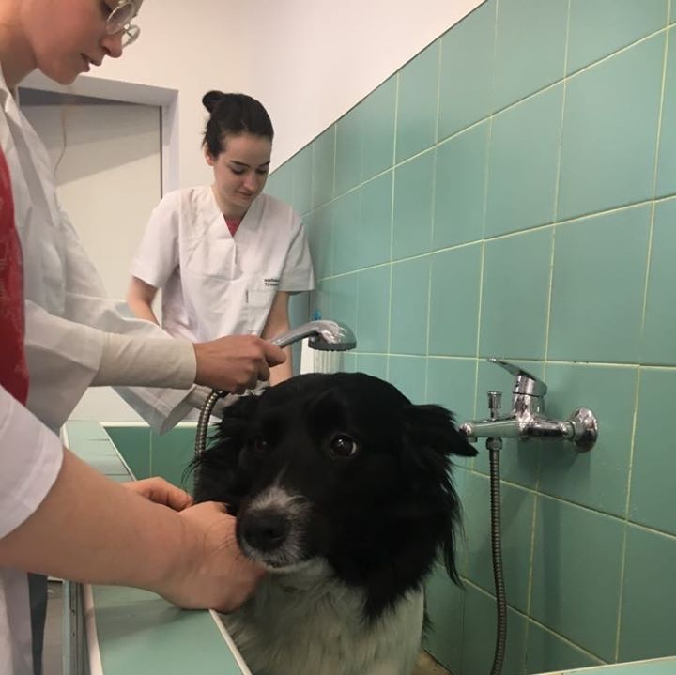
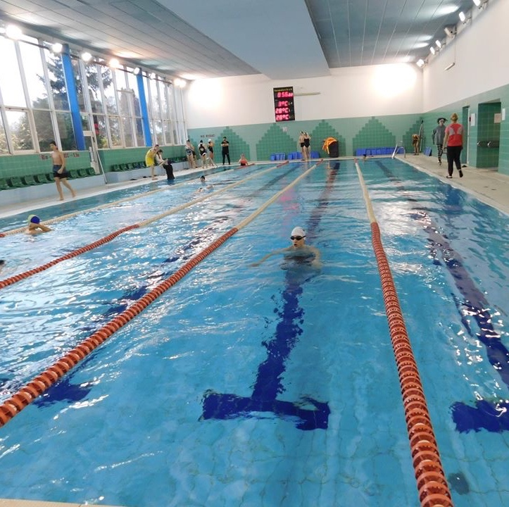
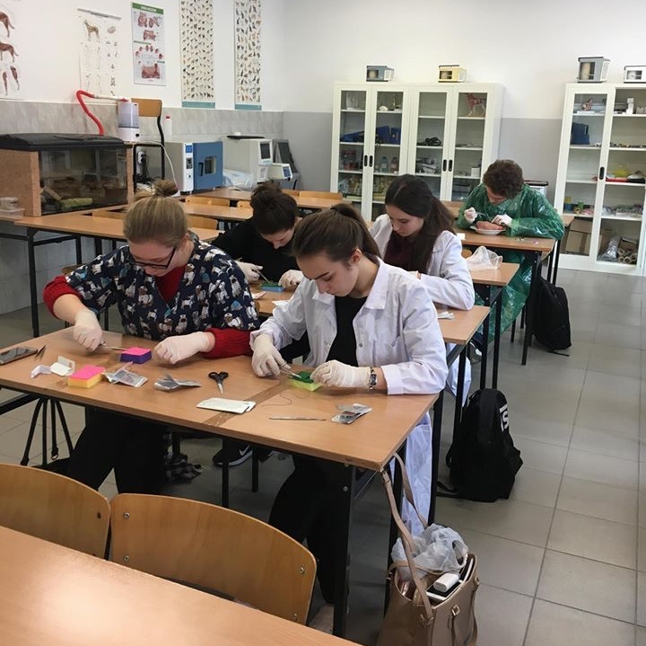
Pracownie przedmiotowe
W budynku głównym szkoły znajduje się 25 w pełni wyposażonych pracowni przedmiotowych do wszystkich przedmiotów ogólnokształcących oraz do nauki przedmiotów zawodowych z zakresu ogrodnictwa, architektury krajobrazu oraz ochrony środowiska, w tym dwie pracownie komputerowe.

Slide 5
Oferujemy naukę w czterech zawodach

Slide 6
Technik architektury krajobrazu.
Nauka w technikum w zawodzie technik architektury krajobrazu trwa 5 lat. W trakcie nauki w szkole uczeń może przystępować do egzaminów potwierdzających kwalifikacje w zawodzie.
Absolwent szkoły kształcącej w zawodzie technik architektury krajobrazu przygotowany będzie do wykonywania następujących zadań zawodowych:
1) opracowywania projektów obiektów terenów zieleni;
2) urządzania i pielęgnacji terenów zieleni i zadrzewień;
3) urządzania i konserwacji obiektów małej architektury krajobrazu;
4) prowadzenia ciągnika rolniczego z przyczepą (przyczepami).
Przedmiot rozszerzony:
Matematyka
Języki obce:
angielski, niemiecki

Slide 7
Technik ochrony środowiska
Nauka w technikum w zawodzie technik ochrony środowiska trwa 5 lat. W trakcie nauki w szkole uczeń może przystępować do egzaminu potwierdzającego kwalifikację w zawodzie.
Absolwent szkoły kształcącej w zawodzie technik ochrony środowiska jest przygotowany do wykonywania następujących zadań zawodowych:
1) badania i oceny stanu poszczególnych komponentów środowiska;
2) monitorowania poziomu zanieczyszczeń w powietrzu, wodzie i glebie;
3) identyfikowania i klasyfikowania odpadów;
4) podejmowania działań związanych z ochroną środowiska w szczególności z uzdatnianiem wody, oczyszczaniem gazów odlotowych, składowaniem odpadów;
5) eksploatowania urządzeń, obiektów i instalacji związanych z uzdatnianiem wody, oczyszczaniem ścieków, oczyszczaniem gazów odlotowych i składowaniem odpadów.
Przedmiot rozszerzony:
chemia
Języki obce:
angielski, niemiecki

Slide 8
Technik ogrodnik
Nauka w technikum w zawodzie technik ogrodnik trwa 5 lat.
W trakcie nauki w szkole uczeń może przystępować do egzaminów potwierdzających kwalifikacje w zawodzie.
Absolwent szkoły kształcącej w zawodzie technik ogrodnik jest przygotowany do wykonywania następujących zadań zawodowych:
1) planowania i wykonywania prac związanych z zakładaniem, pielęgnacją upraw ogrodniczych oraz zbiorem, przechowywaniem produktów ogrodniczych, przygotowaniem do sprzedaży i sprzedażą produktów ogrodniczych;
2) prowadzenia i obsługi ciągnika rolniczego z przyczepą (przyczepami);
3) planowania i zakładania terenów zieleni;
4) projektowania i wykonywania dekoracji roślinnych.
Przedmiot rozszerzony:
Biologia
Języki obce:
angielski, niemiecki

Slide 9
Technik weterynarii
Nauka w technikum w zawodzie technik weterynarii trwa 5 lat. W trakcie nauki w szkole uczeń może przystępować do egzaminów potwierdzających kwalifikacje.
Absolwent szkoły kształcącej w zawodzie technik weterynarii jest przygotowany do wykonywania następujących zadań zawodowych:
1) Prowadzi chów, hodowlę i inseminację zwierząt, wykonuje zabiegi inseminacji zwierząt
2) Wykonuje czynności pomocnicze w zakresie usług weterynaryjnych
3) Wykonuje czynności pomocnicze w profilaktyce, diagnozowaniu i leczeniu chorób zwierząt
4) Wykonuje zabiegi pielęgnacyjne i zootechniczne u zwierząt
5) Wykonuje czynności pomocnicze z zakresu realizacji zadań inspekcji weterynaryjnej
6) Wykonuje czynności pomocnicze z zakresu bezpieczeństwa żywnościowego oraz zwalczania chorób zakaźnych zwierząt
7) Wykonuje czynności pomocnicze podczas badania przedubojowego zwierząt i poubojowego mięsa.
Przedmiot rozszerzony:
Chemia
Języki obce:
angielski, niemiecki

Slide 10
Nasza szkoła realizuje projekt praktyk zagranicznych! Inicjatywa pt. „Nabywanie praktycznych umiejętności zawodowych poprzez zagraniczną mobilność” nr 2020-1-PL01-KA102-078708, realizowana jest w ramach programu Erasmus+, sektor Kształcenie i szkolenie zawodowe.
Głównym celem projektu jest stworzenie większych możliwości rozwoju zawodowego dla uczniów ZS nr 39, w tym także rozwoju posiadanych przez nich kompetencji miękkich oraz podniesienia poziomu umiejętności językowych, zwłaszcza w zakresie ich praktycznego wykorzystywania.

Slide 11
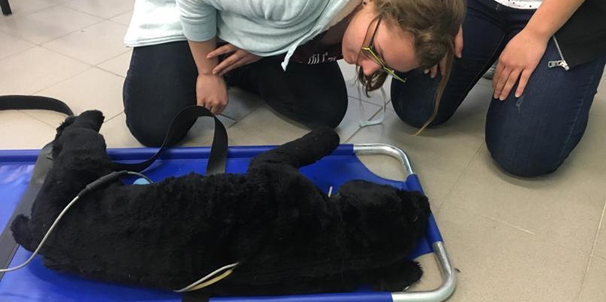
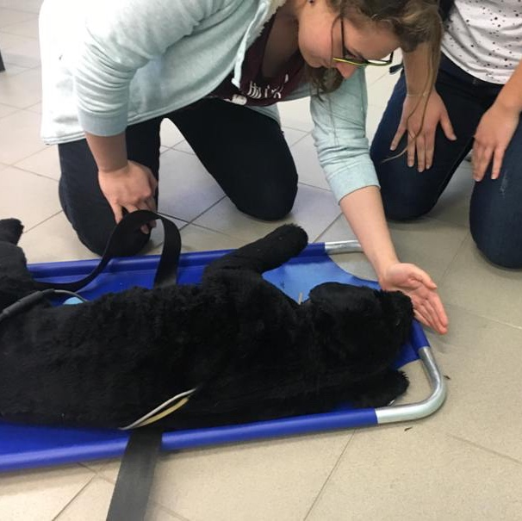
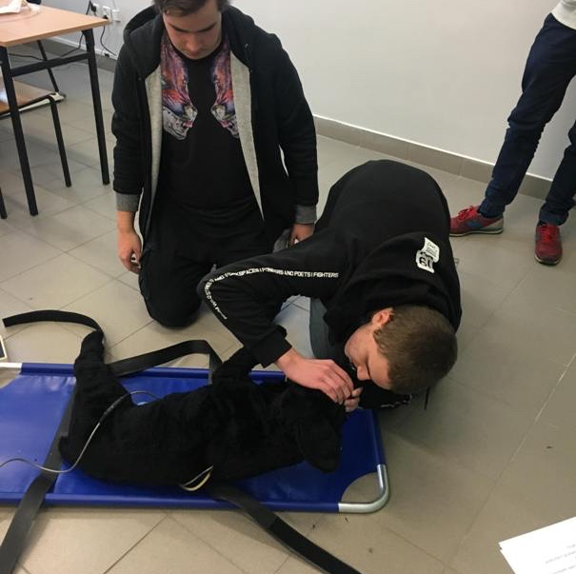
Pierwsza pomoc weterynaryjna
Od września w naszej szkole odbywają się w ramach innowacji pedagogicznej zajęcia z "Pierwszej pomocy weterynaryjnej"
Po spotkaniach teoretycznych przyszedł czas na praktykę. Uczniowie uczyli się wykonywania resuscytacji krążeniowo-oddechowej.
Przyszli weterynarze mogli dowiedzieć się m.in. jak prawidłowo ułożyć ręce do masażu serca, ile uciśnięć w ciągu minuty wykonuje się u psów małej, średniej i dużej wielkości oraz w jaki sposób wykonać sztuczne oddychanie u psa lub kota. Dzięki specjalnej kontrolce podłączonej do fantoma każdy sprawdzał czy jego reanimacja jest poprawna i skuteczna.

Slide 12
Rozwiń swoje kompetencje w Technikum Ogrodniczym

Slide 13
Dni otwarte
22-26 marca - indywidualne spotkania z nauczycielami w godzinach popołudniowych
17.04 godzina 11

Slide 14
Zapraszamy na naszą stronę internetową oraz na nasz profil na facebooku
http://www.zs39.waw.pl
https://www.facebook.com/technikumogrodniczebelska

